Slide 1
选品思路
2026/01/04
汇报人: 刘磊-Neo

Slide 2
目录
市场筛选
产品开发途径
01
02
CONTENTS
市场情况分析
物流选择
03
04
供应商查找
细分款式产品分析
05
06

Slide 3
市场筛选
01

Slide 4

判断市场是否可以进入
资质要求与可行性分析
评估类目资质要求及供应链优势，筛选符合公司的大市场。

Slide 5
产品开发途径
02

Slide 6



亚马逊产品开发策略
Top Seller与Best Seller
分析亚马逊站内Top Seller和Best Seller榜单，了解当前热销产品及趋势，挖掘潜在爆款。
Hot new release与Deals
关注Hot new release新品榜单，捕捉市场新热点；同时利用Deals活动，发现性价比高、销量增长快的产品。
同行店铺产品分析
研究同行店铺的产品布局、销量及评价，借鉴其成功经验，规避其失败教训，优化自身选品策略。

Slide 7


行业趋势、热门话题
紧跟行业趋势
挖掘热门话题
密切关注所在行业的发展动态，包括技术创新、政策变化等，以开发符合未来市场需求的产品。
通过社交媒体、行业论坛等渠道，挖掘当前热门话题和消费者关注点，将其融入产品开发中。

Slide 8

社交软件选品
社交软件中寻找产品灵感
通过Facebook、Youtube、Reddit、Instagram、Twitter观察产品广告，精准筛选出适合的热门产品。

Slide 9

根据供应链选择产品
供应链导向选品
根据现有供应链资源选择产品，需评估资源稳定性与成本，确保产品供应顺畅且具竞争力。

Slide 10

买家精灵选品
利用买家精灵筛选产品
依据买家精灵提供的选品数据，深入分析市场趋势，精准筛选出具有潜力的优质产品。

Slide 11
市场情况分析
03

Slide 12


流量趋势
是否存在季节性
搜索指数是否存在下降趋势
淡旺季分布情况
市场容量可能减少，或为正常波动。

Slide 13

榜单体量差距
销量差异分析
排名前20卖家与后20卖家销量差异显著，反映运营难度。

Slide 14

榜单销售额增长情况
判断市场增长状态
通过分析榜单销售额增长率，若数值持续上扬，则可判断市场当前处于增长状态。

Slide 15

品牌集中度
是否存在品牌垄断情况
头部商品销量占比20%以下的新品会比较容易进入

Slide 16



价位分析
价格区间与产品匹配
产品特性与价格分布
是否存在低价竞争情况

Slide 17


搜索词情况
关键词分析市场竞争
分析关键词市场趋势

Slide 18

产品评分情况分析
分析产品评分与买家关注点
分析产品整体评分，洞察是否存在显著痛点，明确买家关注焦点，为选品提供有力依据。

Slide 19

卖家分布情况
分析中国卖家市场风险
通过分析中国卖家在市场中的占比，可评估竞争程度，进而判断是否存在价格战风险。

Slide 20
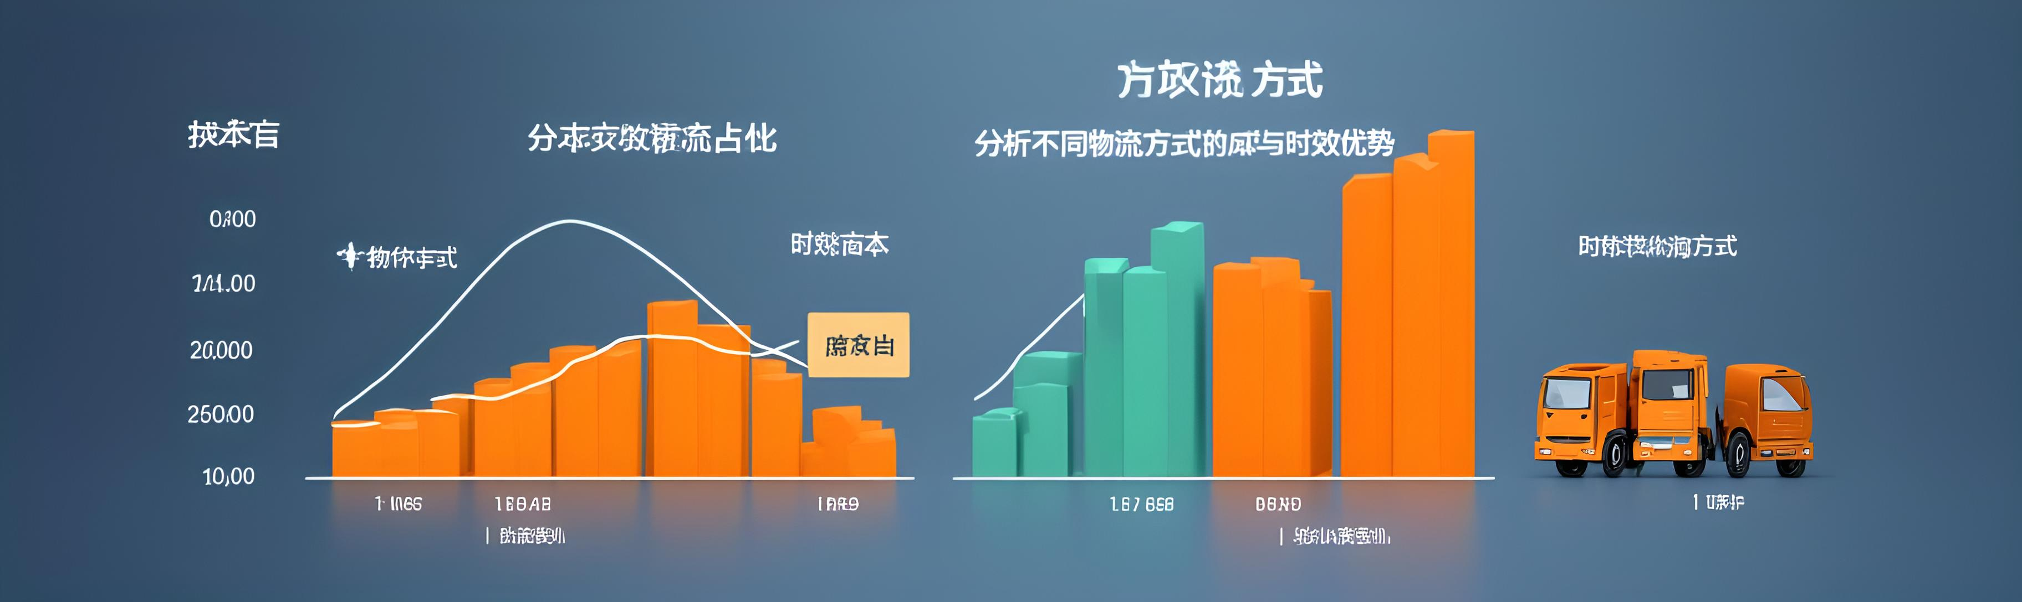
物流方式分析
自发货市场优势分析
通过对比两种物流方式占比，分析自发货成本与时效，判断其在该市场是否具备竞争优势。

Slide 21
市场目前趋势及未来是否持久
当前市场热门趋势
趋势背后的驱动因素
未来趋势持久性分析
当前市场上，健康、环保、智能化产品成为热门趋势，消费者关注度持续上升。
这些趋势的兴起，主要受到消费者需求升级、技术进步和政策支持等多重因素的驱动。
健康、环保、智能化趋势预计将持续，产品形态和市场需求将随技术与消费者偏好变化。

Slide 22
物流选择
04

Slide 23



不同运输方式利润测算
海运利润分析
海运成本低但耗时长，适合大批量、低价值商品，需评估长时间运输对资金周转的影响。
空运利润分析
陆运利润分析
空运速度快但成本高，适合高价值、小批量商品，测算时需考虑高运费对利润的压缩。
陆运灵活且成本适中，适合中短途运输，需结合运输距离和货物特性来测算利润。

Slide 24
供应商查找
05

Slide 25



产品起订量
起订量定义
起订量影响因素
起订量谈判技巧
产品起订量是供应商设定的，客户下单时需满足的最低产品数量要求。
起订量受原材料成本、生产规模、工艺复杂度及供应商策略等多重因素影响。
与供应商沟通时，可通过增加订单量、延长合作期限或预付定金等方式，争取降低起订量。

Slide 26

产品成本
成本与利润率匹配性
需评估产品成本，分析在该成本下能否达成既定利润率，确保选品盈利性。

Slide 27

款式升级
现货解决痛点与款式升级
现货需确认是否已解决产品主要痛点，同时要考察其是否支持现有款式进行升级。

Slide 28



供货能力
是否能做到稳定供货
交货周期
货款周期

Slide 29
细分款式产品分析
06

Slide 30
产品及产品款式是否存在专利
避免侵权的选品策略
若产品款式存在专利，企业可通过微调设计元素、更改款式细节等方式，有效避免侵权风险。

Slide 31
上架周期为1年内竞品销量分析
评估新品市场接受度
通过分析上架1年内竞品销量，可判断细分市场对新品的接受度及友好程度。

Slide 32


review分析
评估产品平均销量与留评策略
痛卖点分析

Slide 33


竞品优势
竞品卖点分析
价格优势
分析竞品优势，提炼其产品描述和图片中的关键卖点。
分析是否存在低价竞争，评估供应链成本与竞品是否相当。

Slide 34



产品利润率测算
成本构成分析
售价与利润关系
利润率敏感性分析
详细剖析产品的直接成本（如原材料、生产费用）与间接成本（如管理、营销费用），为利润率测算奠定基础。
研究不同售价水平下，产品的利润变化情况，找出利润最大化的售价点。
分析成本、售价等关键因素变动对利润率的影响程度，评估产品利润的稳定性。

Slide 35
谢谢
THE END

